Slide 1

শুভেচ্ছা

Slide 2
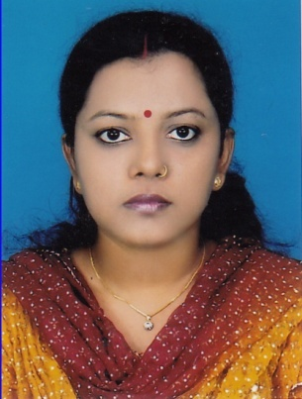
রঞ্জনা সাহা
সহকারী শিক্ষক
নরপাটি সরকারি প্রাথমিক বিদ্যালয়
লাকসাম,কুমিল্লা।
ই-মেইলঃsaharanjana1983@gmail.com

Slide 3
শ্রেণিঃদ্বিতীয়
বিষয়ঃগণিত
পাঠঃগু্ণ
বিষয়বস্তুঃগুণের ধারণা
পৃষ্ঠাঃ৫২,৫৩
সময়ঃ৪০মিনিট

Slide 4
শিখনফল
উপকরণ ব্যবহার করে গুণের ধারনা লাভ করবে এবং এর থেকে গুণ করা শিখবে।
সংখ্যা বিনিময় করে গুণ করতে পারবে।

Slide 5
বাস্তব উপকরণ প্রদর্শন ও আলোচনা

Slide 6
গুণ

Slide 7
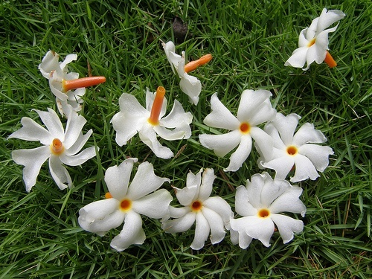
৪
৪
+
৪
১২
৪
৪
+
=
,
৪
৩বার
৪
৪
১২
×
৩
=

Slide 8
×
গুণ চিহ্ন

Slide 9
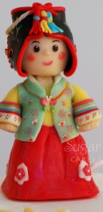
৫
×
২
=
১০
২
×
৫
=
১০

Slide 10
অর্ধ-বাস্তব উপকরণ প্রদর্শন ও আলোচনা

Slide 11
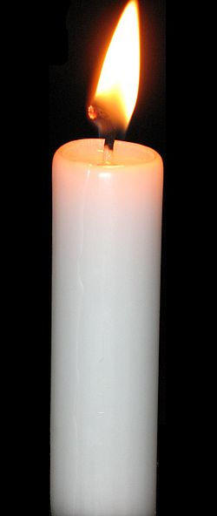
৩
৩
৩
+
৩
+
৩
=
৯
৩
,
৩ বার
৩
৩
৩
=
৯
×

Slide 12
বস্তু নিরপেক্ষ পর্যায়

Slide 13

৫
×
৩
=
১৫
৭
×
২
=
১৪
৫
×
৪
২০
=
২
×
৭
=
১৪
৪
×
৫
=
২০

Slide 14
দলীয় কাজ
সময়ঃ5মিনিট

Slide 15







দল-জবা
খালি ঘরে সঠিক সংখ্যা বসাওঃ
৩
×
≥
৩
=
৯

Slide 16
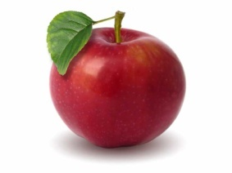









দল-বেলী
খালি ঘরে সঠিক সংখ্যা বসাওঃ
৬
=
≥
×
২
১২

Slide 17
মূল্যায়ন

Slide 18




খালি ঘরে সঠিক সংখ্যা বসাওঃ
7
×
2
=
≥
১৪

Slide 19

3
×
4
=
≥
১২
4
×
3
=
≥
১২

Slide 20
গুণ কর
৩×৫=≥
১৫
৪×৬=≥
২৪
৭×২=≥
১৪

Slide 21

ধন্যবাদ

